Slide 1
Tập huấn
ĐỔI MỚI KIỂM TRA, ĐÁNH GIÁ
HỌC SINH
THEO HƯỚNG PHÁT TRIỂN NĂNG LỰC

Slide 2
I. NHỮNG TỒN TẠI TRONG kiểm tra, đánh giá
Ở trường phổ thông Việt Nam hiện nay
1
2
3
GV đánh giá HS duy nhất dựa vào kiểm tra kết quả học tập: Chưa chú ý sự đánh giá quá trình, hs tự đánh giá, đánh giá của tập thể….
GV không biết sử dụng kết quả đánh giá để làm gì? Tính chính xác, công bằng ra sao? Thúc đẩy HS ntn?
GV chưa chú trọng và gặp nhiều khó khăn khi đánh giá thái độ và các hoạt động giáo dục HS

Slide 3
Làm thế nào để đổi mới KT,ĐG học sinh theo định hướng năng lực?
Nâng cao hiểu biết của CBQL, GV về triết lí đánh giá
Làm rõ khái
niệm năng lực
Đnh hướng năng lực của HS là gì?
Sử dụng đa dạng các PP, hình thức đánh giá hiện đại kết hợp truyền thống
XÂY DỰNG CÁC MẪU ĐÁNH GIÁ

Slide 4
Học tập | Xếp loại | Hạnh kiểm
Toán 9 | Giỏi | Tốt
Tiếng Việt 8 | Khá | Tốt
Nguyễn Văn A: Có khả năng ghi nhớ, tiếp nhận thông tin, đáp ứng yêu cầu các bộ môn; có tư duy hình tượng/nghệ thuật, tư duy sáng tạo phát triển; năng lực hợp tác tốt với bạn bè, thực hiện tốt các nhiệm vụ được giao và biết tổ chức các hoạt động tập thể.

Slide 5
Sự thay đổi về hình thức:
1. Tất cả tính từ được thay bằng động từ
2. Nhận xét từ chủ quan của GV => nhân xét từ quá trình học của học sinh
Đánh giá truyền thống | Đánh giá hiện tại
Kết quả thi viết – bắt buộc | Tổng hợp nhiều loại – Lựa chọn
Khuyến khích ghi nhớ, tái hiện | KK sự đa dạng tư duy, phản biện
Mức độ lĩnh hội kiến thưc | Thúc đẩy sự phát triển kĩ năng
Hướng tới sực cạnh tranh | Hướng tới sự hợp tác
Hướng tới nhiệm vụ đơn giản, hiện tại | Hướng tới sự phát triển tương lai

Slide 6
Đánh giá vì sự tiến bộ
của người học )
Mục đích/ triết lí của KT,ĐG theo năng lực
Đánh giá như là
quá trình học tập
Đánh giá từ nhiều
yếu tố giáo dục

Slide 7
II. KĨ NĂNG & NĂNG LỰC
* Kĩ năng: là những hành vi lặp đi lặp lại theo thói quen, trở nên thành thạo
* Năng lực là khả năng vận dụng những kiến thức, kinh nghiệm, kĩ năng, thái độ và hứng thú để hành động một cách phù hợp và có hiệu quả trong các tình huống đa dạng của việc học tập và cuộc sống

Slide 8
Đánh giá HS theo định hướng năng lực
Đánh giá HS theo định hướng năng lực là đánh giá theo chuẩn về sản phẩm đầu ra, sản phẩm đó không chỉ là kiến thức, kĩ năng, mà là năng lực vận dụng kiến thức, kĩ năng và thái độ cần có để thực hiện nhiệm vụ học tập tới một chuẩn nào đó.

Slide 9
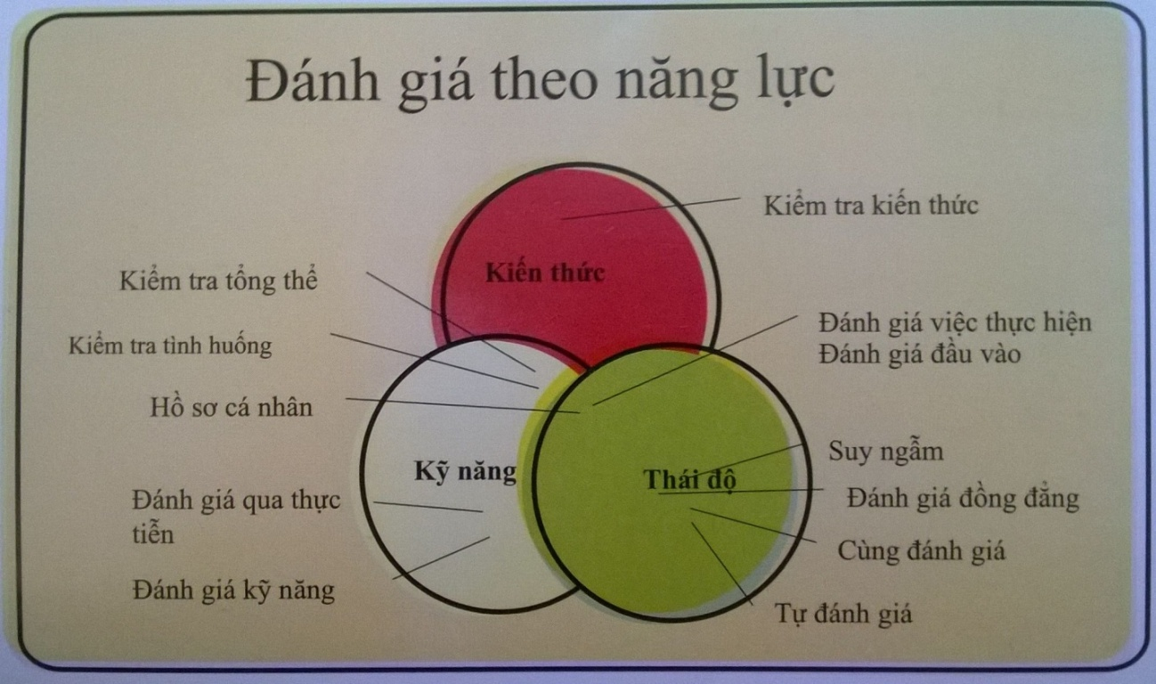

Slide 10
6 PHẨM CHẤT CƠ BẢN CỦA học sinh Việt Nam
PHẨM CHẤT
Nhân ái khoan dung
Trung thực tự trọng, chí công, vô tư
Tự lập tự tin tự chủ
Trách nhiệm bản thân, cộng đồng
Nghĩa vụ công dân
Yêu quê hương, đất nước

Slide 11
9 Năng lực cốt lõi của học sinh Việt Nam
Năng lực SÁNG TẠO
Năng lực
Tự chủ - tự học
Ngôn ngữ
Năng lực hợp tác
Năng lực giải quyết vấn đề
Tìm hiểu tự nhiên
Công nghệ thông tin
Năng lực tính toán
Tìm hiểu xã hội

Slide 12
Bộ môn Ngữ văn hình thành năng lực nào cho người học?
NL văn
Giao tiếp
Sáng tạo
Thẩm mĩ

Slide 13
NĂNG LỰC GIAO TIẾP
Định nghĩa: Năng lực giao tiếp là khả năng vận dụng tri thức, tiếp nhận đơn vị ngôn ngữ, liên kết ngôn ngữ để tạp thành những phán đoán và sử dụng ngôn ngữ phù hợp với hoàn cảnh, tình huống và quy ước xã hội, nhằm đạt các hiệu quả giao tiếp
Biểu hiện và cách đánh giá
- năng lực ngôn ngữ (tri thức về sử dụng và tiếp nhận các đơn vị ngôn ngữ),
năng lực diễn ngôn (liên kết các đơn vị ngôn ngữ thành diễn ngôn),
năng lực hành ngôn (phán đoán và sử dụng ngôn ngữ phù hợp với chức năng, gửi và nhận các thông điệp có mục đích…),
năng lực văn hóa xã hội (hiểu và sử dụng ngôn ngữ phù hợp với cảnh huống và quy ước xã hội),
năng lực chiến lược (hiểu, lựa chọn và thực hiện các chiến lược ngôn ngữ để điều hoà sự đụng độ trong GT)…

Slide 14
BIỂU HIỆN NĂNG LỰC GIAO TIẾP
Diễn đạt cụ thể dễ hiểu
Linh hoạt, mềm dẻo trong giao tiếp
Lắng nghe đối tượng giao tiếp
Chủ động điều khiển quá trình giao tiếp
Thiết lập các mối quan hệ
Cân bằng nhu cầu cá nhân và đối tượng
Tự chủ cảm xúc và hành vi
Tự kiềm chế và kiểm tra người khác
Thuyết phục đối tượng
Nhạy cảm trong giao tiếp

Slide 15
Giao tiếp ở môn NGỮ VĂN
Đọc hiểu
Tạo lập văn bản (nói và viết)
Sáng tạo

Slide 16
Đề: Con hãy tả một loài hoa mà con yêu thích
Bài làm:
Con xin lỗi cô con không làm bài văn này. Vì con không thích loài hoa nào. Cô vẫn nói với con: “Nếu chúng ta không thích một việc gì thì chúng ta sẽ làm không tốt”.

Slide 17
NĂNG LỰC THẨM MĨ
1. Định nghĩa:
Năng lực thẩm mĩ là khả năng tạo ra cảm xúc, tình cảm, thái độ, hứng thú với đối tượng, từ đó hình thành lí tưởng, quan niệm thẩm mĩ
2. Biểu hiện và cách đánh giá
- Cảm xúc thẩm mĩ: Hình thành cảm xúc trước đối tượng
Thị hiếu thẩm mĩ: bằng lòng hay không bằng lòng, hứng thú khi đánh giá, tiếp nhận đối tượng
Lí tưởng thẩm mĩ: Thể hiện cái đẹp trong ước mơ, khát vọng của con người (Lí tưởng thẩm mĩ của thời đại: Bác Hồ, anh bộ đội giải phóng quân….)
Quan điểm thẩm mĩ là những phán đoán, nhận định về các hiện tượng thẩm mĩ và nghệ thuật

Slide 18
THANG ĐO CÁC MỨC ĐỘ CỦA NĂNG LỰC HS
Mức 1
Nhận biết
Mức 2
Thông hiểu
Mức 3
Vận dụng (Thấp và cao)
ĐƠN GIẢN
PHỨC TẠP

Slide 19
II. YÊU CẦU ĐỔI MỚI KIỂM TRA ĐÁNH GIÁ
2.1. Với nhà trường:
Xây dựng chuẩn đầu ra (các tiêu chuẩn – standards), mô tả các năng lực, phẩm chất kĩ năng mà học sinh cần đạt được
Tổ chức và hướng dẫn tổ chức việc thực hiện kiểm tra đánh giá theo năng lực người học: theo các hình thức ra đề, kiểm tra; theo thời gian
2.2. Đối với giáo viên, nhân viên
Căn cứ chuẩn đầu ra, hình thức đánh giá của nhà trường:
xây dựng kế hoạch nằm bắt thông tin, xây dựng tiêu chí theo tiêu chuẩn của nhà trường
theo dõi quá trình học tập, tổ chức kiểm tra;
đánh giá độc lập và đánh giá tổng hợp về học sinh;
trao đổi thông tin -định hướng nhà trường và phụ huynh về hướng phát triển của học sinh.

Slide 20
III-ĐỔI MỚI NỘI DUNG KIỂM TRA ĐÁNH GIÁ
Trước đây, với triết lý dạy học là truyền thụ kiến thức-kỹ năng-phẩm chất cho người học, nên KTĐG lấy nội dung kiến thức-kỹ năng người học được đào tạo làm chính.
Do bùng nổ thông tin, dạy không xuể, phải dạy cách học để người học có năng lực tự chiếm lĩnh kiến thức-kỹ năng-phẩm chất suốt đời.
Nếu năng lực nhận thức chủ yếu chỉ về năng lực tiếp thu (chiếm lĩnh) kiến thức-kỹ năng của người học, thì năng lực tư duy chủ yếu chỉ về năng lực vận dụng trí tuệ (vận dụng kiến thức kỹ năng đã chiếm lĩnh được) cùng với năng lực xã hội (phẩm chất nhân văn) để ra quyết định hay giải quyết vấn đề một cách nhân bản.

Slide 21
- GV quan sát, theo dõi, trao đổi, kiểm tra, nhận xét quá trình học tập, rèn luyện của học sinh; tư vấn, hướng dẫn, động viên học sinh; quan sát, theo dõi, trao đổi, kiểm tra, nhận xét quá trình học tập, rèn luyện của học sinh; tư vấn, hướng dẫn, động viên họ sinh;
- GV tham khảo nhận xét đánh giá từ bản thân HS và các HS khác
HÌNH THỨC ĐÁNH GIÁ THƯỜNG XUYÊN
NỘI DUNG ĐÁNH GIÁ | NHẬN THỨC | KĨ NĂNG | TÌNH CẢM/THÁI ĐỘ/NHÂN VĂN

Slide 22
ĐÁNH GIÁ TỔNG HỢP CUỐI NĂM
QUÁ TRÌNH HỌC TẬP MÔN HỌC | MỨC ĐỘ PHÁT TRIỂN KĨ NĂNG, HÌNH THÀNH NĂNG LỰC | MỨC ĐỘ HÌNH THÀNH, PT PHẨM CHẤT | SỰ PHÁT TRIỂN TƯ DUY VÀ ĐỊNH HƯỚNG CHO HS

Slide 23
III.1.Về nhận thức:
được phân thành 7 cấp độ như sau:
Biết: ghi nhớ các sự vật, hình ảnh, các từ ngữ, các phép toán (bảng cửu chương, định lí, định nghĩa,…), học thuộc lòng
Hiểu: hiểu các tư liệu đã được học, HS phải có khả năng diễn giải, mô tả tóm tắt thông tin thu nhận được.
Áp dụng: áp dụng được các thông tin, kiến thức vào tình huống khác với tình huống đã học.
Phân tích: biết tách từ tổng thể thành bộ phận và biết rõ sự liên hệ giữa các thành phần đó đối với nhau theo cấu trúc của chúng.
Tổng hợp: biết kết hợp các bộ phận thành một tổng thể mới từ tổng thể ban đầu.
Đánh giá: biết so sánh, phê phán, chọn lọc, quyết định và đánh giá trên cơ sở các tiêu chí xác định.
Sáng tạo: sáng tạo ra những giá trị mới trên cơ sở các kiến thức đã tiếp thu được.

Slide 24
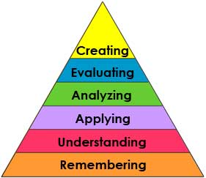
Bloom’s revised taxonomy

Slide 25
Original Terms New Terms
Evaluation
Synthesis
Analysis
Application
Comprehension
Knowledge
Creating
Evaluating
Analysing
Applying
Understanding
Remembering
(Based on Pohl, 2000, Learning to Think, Thinking to Learn, p. 8)

Slide 26
III.2. Về kỹ năng, kỹ xảo:
được phân thành 5 cấp độ từ thấp đến cao như sau:
Bắt chước: quan sát và cố gắng lặp lại một kỹ năng nào đó: tập tô, đọc lại, kể lại, đo, tính toán, tô màu…
Thao tác vận dụng: hoàn thành một kỹ năng nào đó theo chỉ dẫn không còn là bắt chước máy móc: viết, đọc, vẽ hình, xếp hình, thiết kế (đồ dùng, dụng cụ học tập…)
Chuẩn hoá: lặp lại kỹ năng nào đó một cách chính xác, nhịp nhàng,đúng đắn, thường thực hiện một cách độc lập, k cần hướng dẫn:viết văn, diễn kịch, tự học, tự quản lí…
Phối hợp: thành thạo, biết kết hợp được nhiều kỹ năng theo thứ tự xác định một cách nhịp nhàng và ổn định.
Kĩ xảo: hoàn thành một hay nhiều kỹ năng một cách dễ dàng và trở thành tự nhiên, không đòi hỏi một sự gắng sức về thể lực và trí tuệ.

Slide 27
III.3. Về phẩm chất nhân văn:
Có cấp độ như sau:
Năng lực hợp tác: sẵn sàng cùng bạn bè chia sẻ và thực hiện các nhiệm vụ được giao
Năng lực thuyết phục: thuyết phục bạn bè, mọi người chấp nhận các ý tưởng, kế hoạch, dự kiến . . . để cùng thực hiện
Năng lực quản lý: khả năng tổ chức, điều hành, sắp xếp công việc để thực hiện một mục tiêu đã đề ra
Năng lực giải quyết vấn đề
Năng lực giao tiếp

Slide 28
III.4. Về năng lực tư duy:
Có thể chia thành 4 loại/cấp độ như sau:
Tư duy trừu tượng: suy luận một cách khái quát hoá, tổng quát hoá vượt ra khỏi khuôn khổ có sẵn.
Tư duy hệ thống: suy luận một cách tổng thể, toàn diện để có cái nhìn tổng quát
Tư duy phê phán: suy luận một cách có nhận xét, có bình luận, đánh giá.
Tư duy sáng tạo: suy luận các vấn đề một cách mở rộng và ngoài các khuôn khổ định sẵn, tạo ra những cái mới.

Slide 29
Đề minh họa
Đọc đoạn thơ và thực hiện yêu cầu:
Ngày ngày mặt trời đi qua trên lăng.
Thấy một mặt trời trong lăng rất đỏ
Ngày ngày dòng người đi trong thương nhớ
Kết tràng hoa dâng bảy chín mùa xuân
1.1. Đoạn thơ trên được trích trong bài thơ nào? Tác giả là ai? Nêu hoàn cảnh sáng tác bài thơ
1.2. Trong hai từ “mặt trời” xuất hiện ở hai dòng thơ đầu, từ nào mang nghĩa gốc, từ nào mang nghĩa chuyển? Đó là biện pháp chuyển nghĩa nào?
1.3. Cảm nhận của em về từ “mùa xuân” được nhà thơ sử dụng ở dòng thơ cuối
1.4. Viết đoạn văn (10-12) câu theo cấu trúc quy nạp, nêu cảm nhận về đoạn thơ trên, trong đoạn văn có sử dụng câu có thành phần biệt lập

Slide 30
HÌNH THỨC ĐÁNH GIÁ
NỘI DUNG ĐÁNH GIÁ | NHẬN THỨC | KĨ NĂNG | TÌNH CẢM/THÁI ĐỘ/NHÂN VĂN
Mức độ 1 | (HS A)ghi nhớ chính xác kiến thức về tác giả, tác phẩm | Ghi chép trả lời ngắn gọn, rõ ràng | Làm đúng yêu cầu
Mức độ 2 | Hiểu được nội dung đoạn thơ, phân biệt được các lớp nghĩa của từ ngữ sử dụng trong đoạn thơ | Trình bày ngắn gọn, đầy đủ và chính xác về nghĩa của từ | Tiếp nhận đúng biểu hiện ngôn ngữ
Mức độ 3 | Hiểu rõ từ ngữ, cảm nhận được vẻ đẹp ngôn từ, cách sử dụng nn của nhà thơ | Phân tích, diễn giải sâu sắc về ndung
Mức độ 4 | Sáng tạo văn bản, hiểu đúng, hiểu rõ đoạn thơ | Thành thạo về viết đoạn | Cảm thụ có cảm xúc

Slide 31
Sương trắng rỏ đầu cành như giọt sữa
Tia nắng tía nháy hoài trong ruộng lúa
Núi uốn mình trong chiếc áo the xanh
Đồi thoa son nằm dưới ánh bình minh
(Chợ Tết – Đoàn Văn Cừ)
1. Chỉ ra các biện pháp tu từ trong đoạn thơ trên
2. Thay thế từ “nháy” ở dòng thơ thứ 2 bằng các từ ngữ khác
3. So sánh hiệu quả thẩm mĩ của các từ vừa thay với từ “nháy hoài”
4. Viết đoạn văn 6-8 dòng nêu cảm nhận của em về bức tranh cảnh vật trong đoạn thơ trên

Slide 32
HÌNH THỨC ĐÁNH GIÁ THƯỜNG XUYÊN
Môn: Ngữ văn 9
NỘI DUNG ĐÁNH GIÁ | NHẬN THỨC | KĨ NĂNG | TÌNH CẢM/THÁI ĐỘ/NHÂN VĂN

Slide 33
ĐÁNH GIÁ TỔNG HỢP CUỐI NĂM
QUÁ TRÌNH HỌC TẬP MÔN HỌC | MỨC ĐỘ PHÁT TRIỂN KĨ NĂNG, HÌNH THÀNH NĂNG LỰC | MỨC ĐỘ HÌNH THÀNH, PT PHẨM CHẤT | SỰ PHÁT TRIỂN TƯ DUY VÀ ĐỊNH HƯỚNG CHO TRẺ
Môn 1 | Năng lực 1 |  | Hình tượng/ Nghệ thuật
Môn 2 | Năng lực 2 |  | Lô-gic
Tổng hợp: HS có khả năng ghi nhớ, tiếp nhận thông tin, phản hồi tích cực. Có khả năng vận dụng thực tế | Tổng hợp: HS có năng lực tự học/tự đọc tốt/năng lực tính toán xuất sắc/năng lực thẩm mĩ… | Tổng hợp: Có suy nghĩ tích cực, có tình cảm yêu quý bạn bè, kính trọng thầy cô. Có trách nhiệm với công việc, có khả năng hợp tác với bạn bè | => Lời khuyên, định hướng cho gia đình và các lớp trên

Slide 34
MA TRẬN ĐỀ NGỮ VĂN
Mức độ | Số câu | Số điểm | Tỉ lệ
Mức độ 1 | 2 | 1 | 10%
Mức độ 2 | 2 | 2 | 20%
Mức độ 3 | 1 | 3 | 30%
Mức độ 4 | 1 | 4 | 40%

Slide 35
Lĩnh vực về cảm xúc, thái độ của học sinh (David Krathwohl)
Mức độ | Biểu hiện | Ví dụ
Tiếp nhận (receiving) | thể hiện độ nhạy cảm đối với việc tiếp nhận kiến thức | Học sinh lắng nghe giáo viên giảng về chức năng của động từ
Đáp ứng (responding) | quan tâm tích cực đối với sự truyền đạt kiến thức, yêu cầu của GV | HS xung phong trả lời câu hỏi hoặc tự tóm tắt lại bài giảng
Chấp nhận giá trị (Valuing) | thể hiện niềm tin và sự chấp nhận giá trị nghệ thuật của tu từ, phấn chấn vui vẻ với các ví dụ đưa ra | HS thực hành việc đưa ra các động từ, giải thích nghĩa động từ,
Tổ chức (organization) | Sơ đồ hóa kiến thức về động từ | Thay đổi cách suy nghĩ, tiếp nhận: diễn giải động từ bằng động tác, bằng vẽ tranh, diễn tiểu phẩm
Đặc trưng hóa (charaterization) | So sánh liên hệ với thực tế, phân biệt cách sử dụng các loại từ khác | Sử dụng đúng động từ trong hoàn cảnh giao tiếp, phong phú vốn từ của mình
Notes:
- Tiếp nhận (Receiving): thể hiện độ nhạy cảm đối với việc tồn tại các kích thích bao gồm sự tự nguyện tiếp nhận, sự quan tâm có lựa chọn.
- Đáp ứng (Responding): thể hiện sự quan tâm tích cực đối với sự tiếp nhận, sự tự nguyện đáp ứng và cảm giác thỏa mãn.
- Chấp nhận giá trị (Valuing): thể hiện niềm tin và sự chấp nhận giá trị, sự ưa chuộng hơn và sự cam kết.
- Tổ chức (Organization): thể hiện sự khái quát hóa các giá trị và tổ chức hệ thống giá trị.
- Đặc trưng hóa (Characterization): Đây là cấp độ cao và phức tạp nhất. Nó bao gồm hành vi liên quan tới việc tiếp nhận một tập hợp các giá trị và sự khái quát thành đặc trưng hay triết lý của cuộc sống.

Slide 36

Viết bài văn nghị luận về hình ảnh và lời đề từ trong bức tranh sau

Slide 37
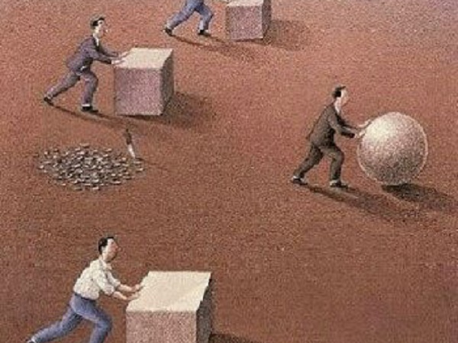
Khi đứng trước một vấn đề, có thể có những cách giải quyết khác nhau? Đó có phải là thông điệp mà bức tranh trên gợi ra cho em không?

Slide 38
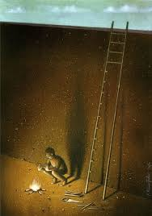
Tp HCM 2016
Quan sát bức tranh sau, viết bài luận nêu cảm nhận của em về bài học gợi ra từ bức tranh đó?

Slide 39
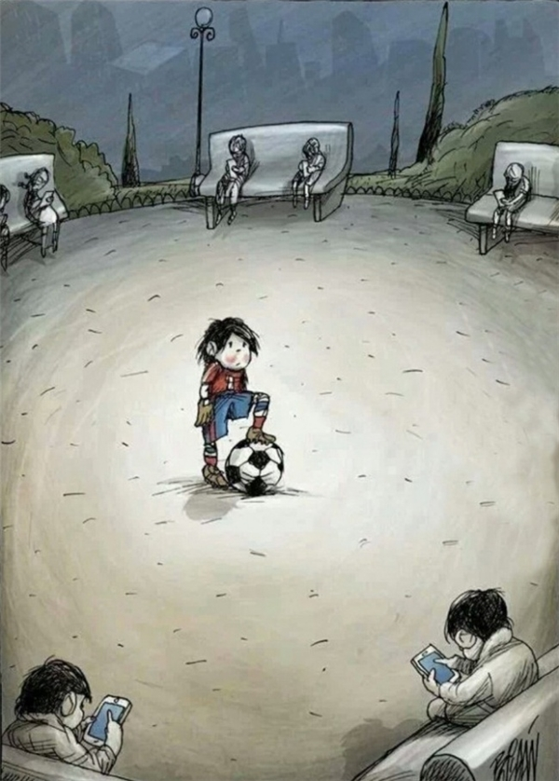
Viết bài văn hoặc tạo một cuộc đối thoại để thuyết phục người khác thay đổi một thói quen

Slide 40

Giải pháp của em cho vấn đề
môi trường của thành phố

